Slide 1
HoneyForge
Ловушки, которые оставляют
проверяемые доказательства
Low TCP и Medium SSH/HTTP. Живой показ на Windows.
Локальная демонстрация · 16 октября 2026
Notes:
Источник: /Users/admin/Downloads/Мадригал1/Мадригал. Конструктор.pdf. Исходники и доказательства: /Users/admin/Documents/GitHub/hack/docs/evidence/.
0:00–0:15. Централизованный конструктор реалистичных ловушек. Показываем полный цикл наблюдения и реакции.

Slide 2
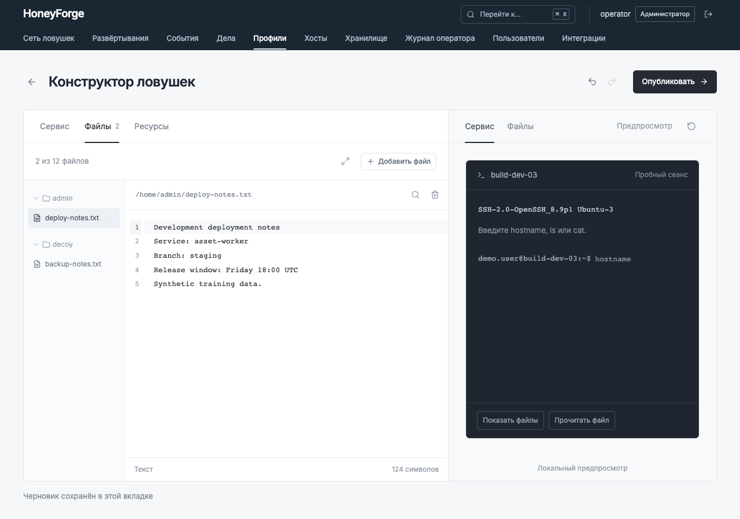
Три ловушки на отдельном сенсоре
Windows-стенд
Low TCP: баннер и контакт
Medium HTTP: запрос и страница
Medium SSH: команды в Cowrie
Ubuntu VM 192.168.56.102
Справа: пример конструктора
Notes:
Источник: /Users/admin/Downloads/Мадригал1/Мадригал. Конструктор.pdf. Исходники и доказательства: /Users/admin/Documents/GitHub/hack/docs/evidence/.
0:15–0:35. Настраиваем сервис, баннер, файлы, фиктивные аккаунты и запись. Публикация неизменяема, новый запуск требует явного redeploy. Скриншот конструктора: 53-editor-wide-final.png. Preview подписан локальным и не выдаётся за настоящую атаку.

Slide 3
Центр, сенсор и приманки
Приманка
Сенсор
Центр
TCP / HTTP / Cowrie
Учебные данные
Без доступа к ОС сенсора
Ubuntu VM / asset-sync
Локальная очередь
Контейнеры приманок
Windows / Docker Desktop
FastAPI / PostgreSQL
Панель расследования
Журналы и bytes
HTTPS / mTLS / client CA
SSE в интерфейс
Сенсор передаёт события в центр; оператор видит подтверждённое состояние.
Notes:
Источник: /Users/admin/Downloads/Мадригал1/Мадригал. Конструктор.pdf. Исходники и доказательства: /Users/admin/Documents/GitHub/hack/docs/evidence/.
0:35–1:00. Это редактируемая архитектурная схема, а не рисунок. Доверенный сенсор работает вне приманки. Docker socket и управляющие секреты остаются снаружи. Доказательство: masking.json. Management namespace — логическое разделение в лаборатории, не физический OOB.

Slide 4
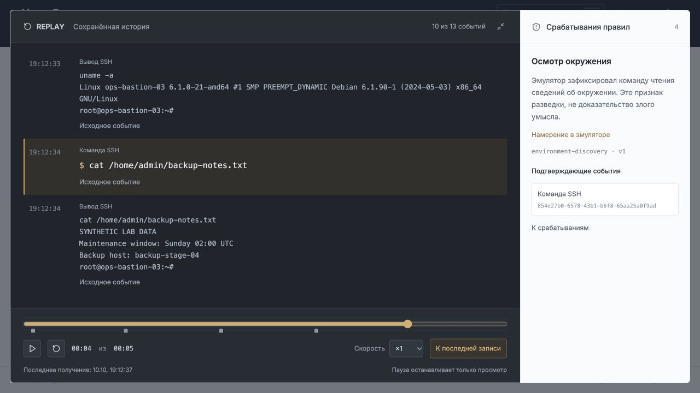
От подключения до новой сессии
Живой маршрут
TCP-баннер на :2223
HTTP-страница на :18080
SSH-команды на :2222
Новые события в панели
Справа: пример плеера
Notes:
Источник: /Users/admin/Downloads/Мадригал1/Мадригал. Конструктор.pdf. Исходники и доказательства: /Users/admin/Documents/GitHub/hack/docs/evidence/.
1:00–1:35. Показать реальную SSH-сессию на выделенной лабораторной VM, затем живой плеер. Cowrie shell — эмуляция, не High. Скриншот 31-player-output-final.png, реакция подтверждается session-termination.json.

Slide 5
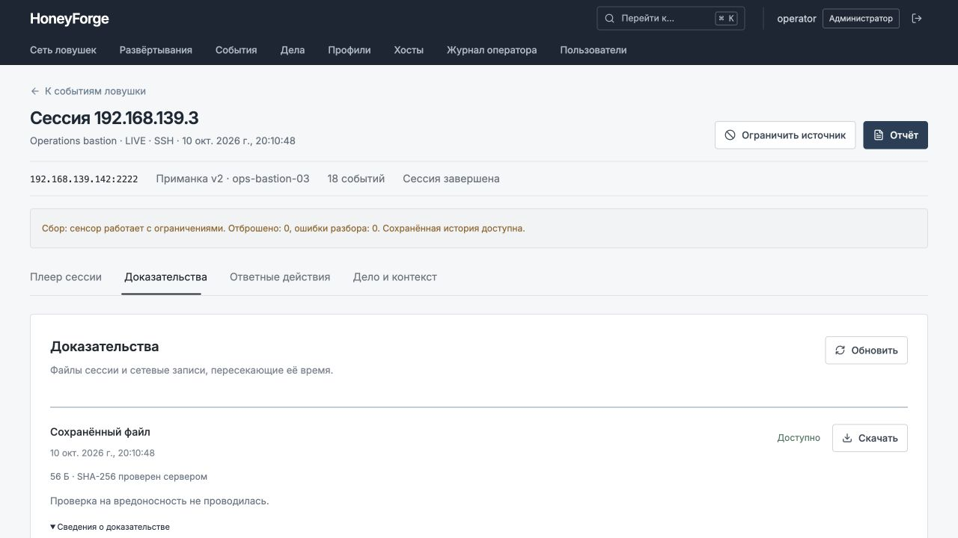
Наблюдения связаны с запуском
Событие и сессия
Время и сетевой источник
Конкретная ловушка и версия
Поколение запуска
Команды и вывод SSH
Справа: прежний стенд
Notes:
Источник: /Users/admin/Downloads/Мадригал1/Мадригал. Конструктор.pdf. Исходники и доказательства: /Users/admin/Documents/GitHub/hack/docs/evidence/.
1:35–1:55. SFTP принят реально, файл совпадает по SHA-256. PCAP содержит сетевые bytes, чувствительные structured observations зашифрованы до stdout. Скриншот 37-real-artifacts.png. foundation.json, binary-evidence.json, test_evidence.py.

Slide 6
Управление отделено от приманки
Контроль | Реализация | Проверка
Канал | HTTPS, CA и имя сервера | Неверный CA отклоняется
Маршрут | /assets/sync/v1, static root | /agent и docs закрыты
Сеть | Management route вне контейнеров | Host / neighbor / Internet запрещены
Секреты | AES-GCM и RSA-OAEP | Нет пароля в outbox и stdout
Сенсоры | Индивидуальная mTLS identity | Ротация + реальные 300 секунд
Агент работает вне контейнеров приманок. Канал управления защищён; захват сенсора вне модели доверия.
Notes:
Источник: /Users/admin/Downloads/Мадригал1/Мадригал. Конструктор.pdf. Исходники и доказательства: /Users/admin/Documents/GitHub/hack/docs/evidence/.
1:55–2:15. TLS проверяет цепочку и hostname. Неправильный сертификат отклонён. Внутренние agent/docs маршруты недоступны извне. Новый исходящий трафик ловушек заблокирован внешними правилами. Proof: foundation.json / masking.json / certificates.json / client-tls.json. Standard Caddy TLS directives: https://caddyserver.com/docs/caddyfile/directives/tls. Нейтральная служба не гарантирует абсолютную нераспознаваемость.

Slide 7
Статус Windows-демонстрации
Windows + Ubuntu VM
Три подготовленных типа: Low TCP, Medium SSH, Medium HTTP
После удаления High повторная проверка идёт отдельно
Перед защитой нужен свежий heartbeat
И полный отклик с новыми событиями
9000 HTTP-запросов и 8 SSH-сессий относятся к прежнему Low/Medium-прогону, а не к Windows-замеру.
Notes:
Источник: /Users/admin/Downloads/Мадригал1/Мадригал. Конструктор.pdf. Исходники и доказательства: /Users/admin/Documents/GitHub/hack/docs/evidence/.
2:15–2:40. Показывать только завершённые proof JSON. sustained load измеряется отдельно, незавершённый или failed run не считается достижением. Browser measurement: DOM/layout viewport, не физическая отрисовка. Sampling and unseen_paths сохраняются явно; p95 относится к показанным строкам, не к гарантии отображения всей истории.

Slide 8
Собственный вклад и граница демо
Управление профилями и развёртываниями
Собственные TCP и HTTP сенсоры
Доставка, хранение и интерфейс разбора
Реакция с подтверждением сенсора
Cowrie обеспечивает SSH-эмуляцию
Проект работает без нейросетей.
High есть в исходниках; локальная ловушка и история удалены. Полный High-сеанс здесь не подтверждён.
Notes:
Источник: /Users/admin/Downloads/Мадригал1/Мадригал. Конструктор.pdf. Исходники и доказательства: /Users/admin/Documents/GitHub/hack/docs/evidence/.
2:40–3:00. Cowrie поставляет SSH/SFTP и shell. Наша работа — собственные Low/HTTP сенсоры, immutable versions, remote orchestration, scoped evidence/crypto, durable delivery, реакции и UI. Нейросетей в продукте нет. High требует отдельного KVM-хоста. Личность по IP и облачный SLA не заявляем. Сторонние компоненты: docs/THIRD_PARTY.json.

